Slide 1
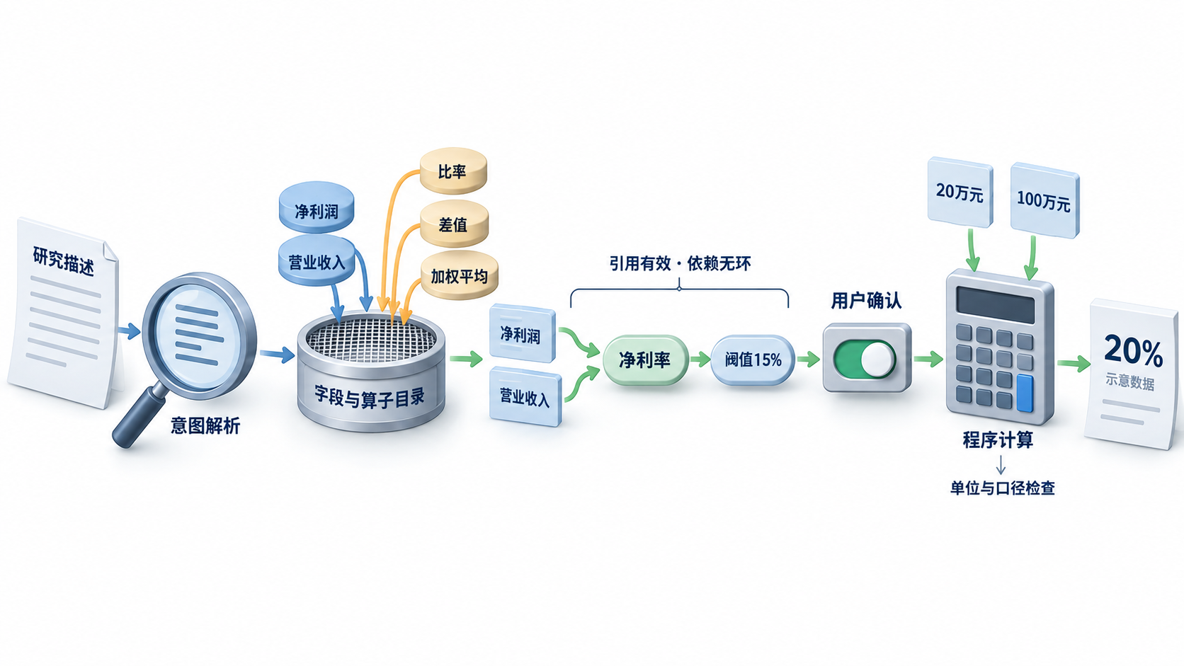
受约束的研究定义生成
Notes:
自然语言或明确语义规则提出目录内定义草稿。引用与依赖校验通过后，用户确认保存。主体、期间、单位与分母检查在程序执行时进行。示意数据：20万元净利润除以100万元营业收入，净利率为20%。CALCULATED不等于事实已验证。实现依据：app/service/research_method_builder.py；app/service/personal_research.py。
来源图片：docs/submission/figures/innovation-details-20261007/01-constrained-method-definition.png。

Slide 2
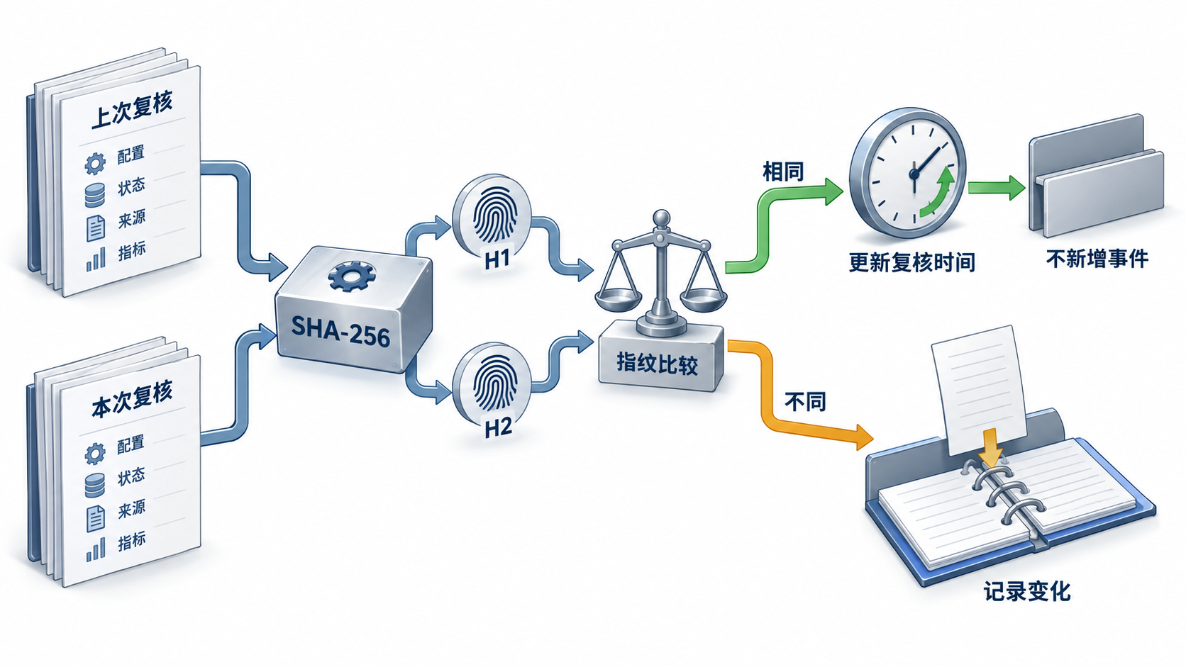
内容指纹驱动的变化记录
Notes:
复核指纹覆盖配置、状态、来源与指标值。相同内容仍更新复核时间，不新增变化事件。不同内容记录事件。H1、H2为符号标识。资料不足与方法版本变化保留明确状态。实现依据：app/service/investment_hypotheses.py；app/service/research_lab_store.py。
来源图片：docs/submission/figures/innovation-details-20261007/02-content-fingerprint-events.png。

Slide 3
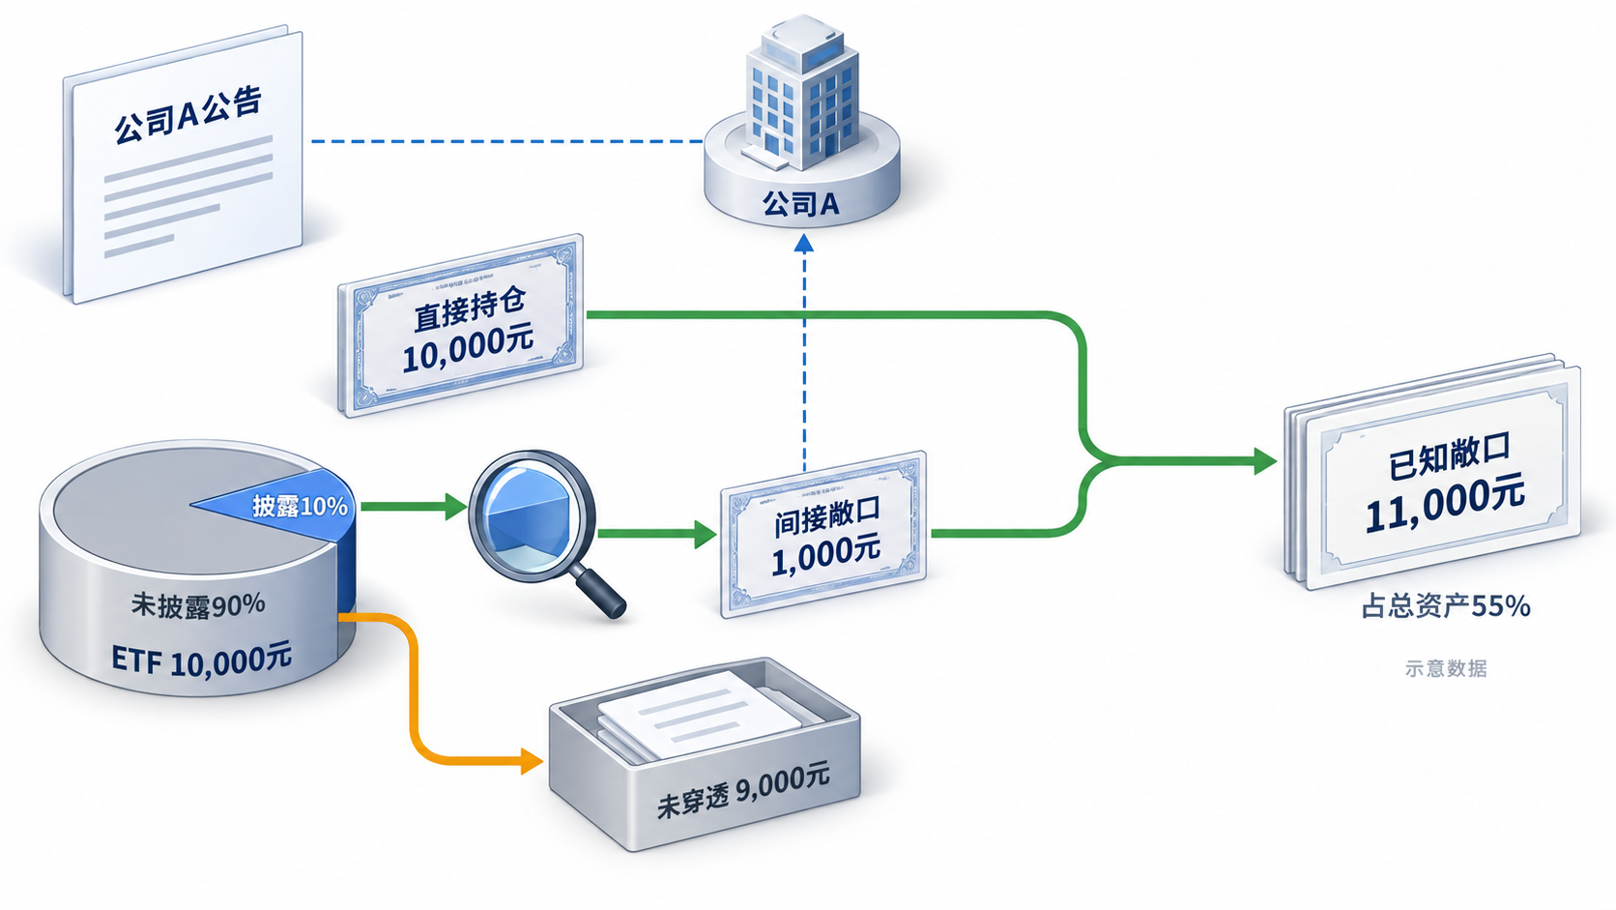
公告主体与持仓敞口关联
Notes:
示意组合为直接持仓10000元与ETF10000元。ETF披露公司A占基金10%，间接敞口1000元，直接和间接合计11000元，占总资产55%。未披露90%即9000元单列，不外推。公告文本变化不表示股价因果。实现依据：app/service/announcement_impact.py；app/portfolio/exposure.py。
来源图片：docs/submission/figures/innovation-details-20261007/03-announcement-exposure-paths.png。

Slide 4
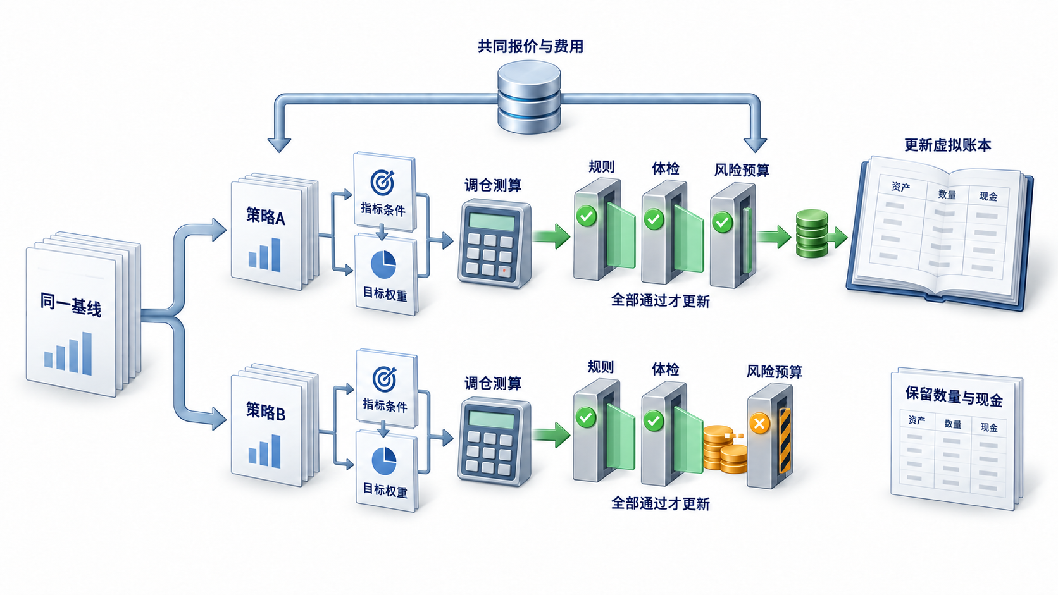
风险检查后的虚拟账本更新
Notes:
策略共享基线、报价和费用条件，各自保留虚拟账本。指标条件选择目标，复用调仓服务。调仓规则、组合体检、完整风险预算及现金数量条件共同控制是否应用交易。未通过时保留数量和现金，报价变化仍可改变估值。三个检查阶段不是风险与合规双闸门的替代名称。只记录前向虚拟测算，不提交真实订单。实现依据：app/service/shadow_portfolios.py；app/service/portfolio_rebalancing.py。
来源图片：docs/submission/figures/innovation-details-20261007/04-gated-virtual-ledger.png。

Slide 5
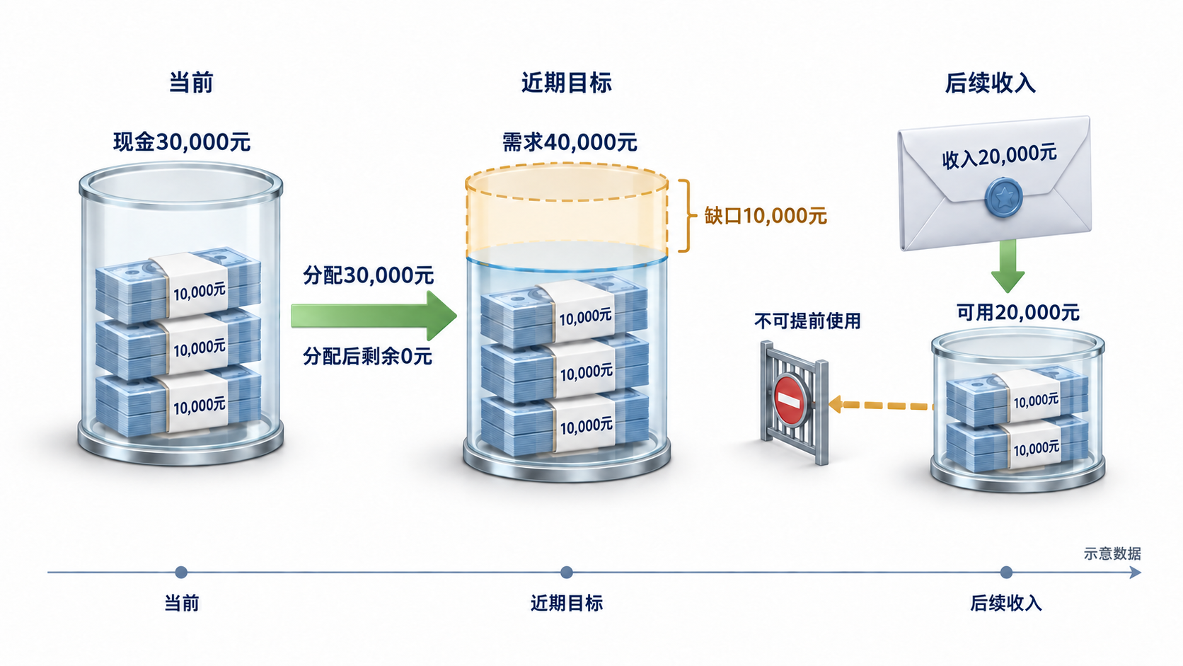
按日期分配同一资金池
Notes:
示意数据：2026年10月7日初始现金30000元，10月8日需求40000元分配30000元，近期缺口10000元，分配后余额0元。11月7日确认收入20000元到期入池，后续可用余额20000元。未来收入不提前使用，不追溯消除已记录近期缺口，同一笔资金只分配一次。实现依据：app/service/funding_goals.py。
来源图片：docs/submission/figures/innovation-details-20261007/05-dated-funding-pool.png。

